Slide 1

وزارة التـــعـــلـــــيم العـــــالـــــي والبــحـــث العــــلــمـــي
المركز الجامعي عبد الحفيظ بوالصوف بميلة
تخصص التسويق
محاضرة يوم 27/ 02/ 2024 بعنوان :
من تقديم الدكتور : معاذ ميمون
التسويق الاستراتيجي
Strategic marketing

Slide 2
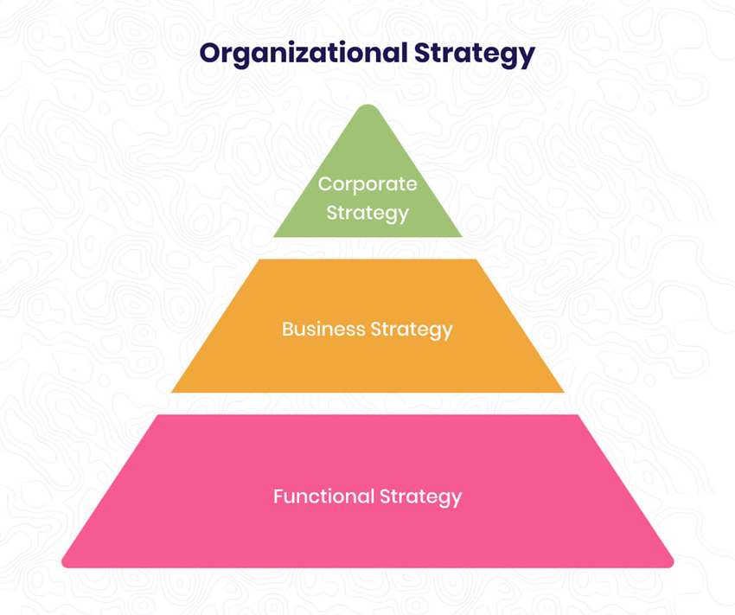
مستويات الادارة الاستراتيجية
على مستوى المنظمة
على مستوى النشاط
على المستوى الوظيفي

Slide 3
مستويات الادارة الاستراتيجية
إنّ القرارات ذات الطبيعة الاستراتيجية تتطلّب أساسا تضافر جميع أنشطة ووظائف المؤسسة في المدى المتوسط والبعيد، ولذلك فإنه من أجل بناء الاستراتيجية التسويقية فإنه يجب:
تحديد التوجهات الكبرى للمؤسسة وسياستها العامة.
تحديد الاستراتيجيات الخاصة بمجالات النشاط الاستراتيجية (SBU).
تحديد الاستراتيجية التسويقية الخاصة بكل منتوج والتي تكون محكومة بالخيارات المحددة مسبقا على المستوى الكلي للمؤسسة وعلى مستوى مجالات النشاط الاستراتيجية.
إنّ التفكير الاستراتيجي يتم في المؤسسة على نوعين: أولا ما يتعلق بالاستراتيجية العامة وثانيا الاستراتيجيات المتعلقة بالوظائف المختلفة (التسويق، الإنتاج، الأفراد...) وبالطبع فإن الاستراتيجية التسويقية تقع في هذا المستوى الثاني، كما في الشكل التالي:

Slide 4
المهمة (الرسالة)
على مستوى المؤسسة
حافظة الأنشطة
الاستراتيجية العامة
تشخيص النشاط
على مستوى النشاط
مستويات ومسار التسويق الاستراتيجي
أهداف الأنشطة
الاستراتيجية العامة
اختيار السوق المستهدف
الاستراتيجية التسويقية
على مستوى المنتوج
اختيار المزيج التسويقي الملائم
شكـل : مسار التسويق الاستراتيجي حسب مستويات اتخاذ القرار
المصـدر:Martin, Vedrin, marketing les concepts clés,édition Chihab, Alger 1996, p : 162

Slide 5
المسار التسويقي
دراسة السوق
تحديد وتعريف الحاجات والرغبات
استهداف السوق المناسب
إعداد المزيج التسويقي الملائم
الاتصال
التوزيع
السعر
المنتوج
تقييم النتائج

Slide 6
التسويق
التسويق هو: علم وفن اختيار الأسواق المستهدفة، وكسب الزبائن والحفاظ عليهم وتطوير العلاقة معهم من خلال التواصل وتسليمهم شيئا ذا قيمة بالنسبة لهم ”
“We see marketing as the art and science of applying core marketing concepts to choose target markets and get, keep, and grow customers through creating, delivering, and communicating superior customer value”.
الأسواق المستهدفة
القيمة
العلاقة
Philip Kotler, Marketing Insights, Pearson education, 2003.

Slide 7

1- ماذا نقصد بالسوق ؟
المقاربة الاقتصادية البسيطة :
”هو مكان التقاء العرض والطلب من أجل اتمام العملية التبادلية“.
المقاربة الاقتصادية الحديثة :
”مجموعة من الزبائن لديهم الحاجة او الرغبة في التبادل، مع امتلاكهم للقدرة الشرائية“.
المقاربة التسويقية :
”هم الزبائن والمنافسون والموردون والموزعون والوسطاء والهيئات الحكومية والجمعيات المدنية والقوانين .. الخ“.
ملاحظة : في الدراسات التسويقية يبقى معيار المستهلك هو الأكثر استخداما للتعبير عن السوق.

Slide 8
السوق
وحتى يكون لدينا سوق لابد من توفر مجموعة من الظروف يمكن حصرها فيما يلي:
توفر الحاجة لدى الأفراد أو المنظمات للمنتوج والرغبة فيه
توفر القدرة على شراء المنتوج والتي تعكس ما يسمى بالقدرة الشرائية.
توفر الاستعداد لدى الفرد أو المنظمة لاستخدام تلك القدرة الشرائية.
وأخيرا توفر المنتوج الذي يلبي حاجة الأفراد أو المنظمات.

Slide 9
التسويق والاستراتيجية
    يعود أصل كلمة Strategy استراتيجية الى اللغة اليونانية Strategio :
      Strategio تعني قائد الجيش.
      Stratos تعني الجيش.
    - الاستراتيجية هي إدارة المعارك لكسب الحرب.
    - الطريقة التي من خلالها تحقق المنظمة أهدافها، ويمكن أن يكون هناك إستراتيجية عامة لمنظمة واستراتيجيات فرعية مثلا إستراتيجية خاصة بكل منتج أو خدمة.
- خطط وأنشطة المنظمة التي يتم وضعها بطريقة تضمن خلق درجة من التطابق بين رسالة المنظمة
وأهدافها، وبين هذه الرسالة والبيئة التي تعمل فيها بصورة فعالة وذات كفاءة عالية.

Slide 10
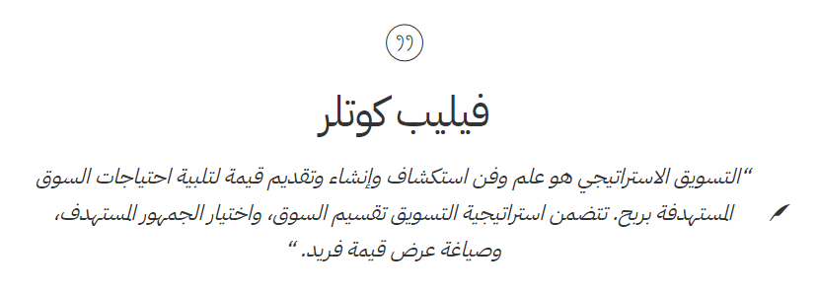
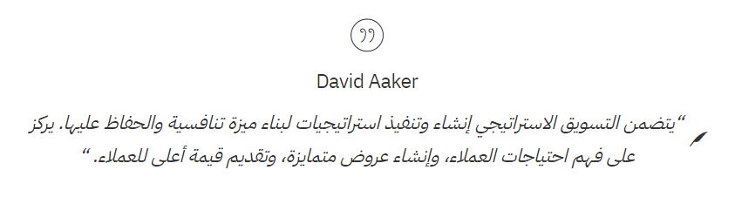
التسويق الاستراتيجي والتسويق العملي
تعريف التسويق الاستراتيجي

Slide 11
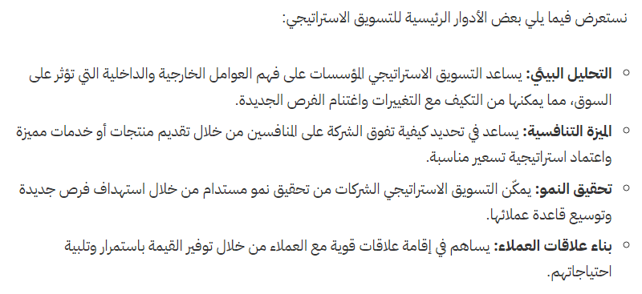
مهام وأدوار التسويق الاستراتيجي

Slide 12
التسويق الاستراتيجي والتسويق العملي
البعد الإجرائي للمسار التسويقي الذي تتبعه المؤسسة من أجل غزو الأسواق الحالية في المدى القصير، من خلال برنامج تصنيع ملائم لوظيفة الإنتاج وسياسة سعرية متوازنة، يليها برنامج للتخزين والتوزيع، أي أن التسويق العملي هو تفعيل ما يسمى بالمزيج التسويقي أو السياسات التسويقية الأربع: المنتوج، السعر، التوزيع والاتصال | يعرف التسويق العملي على أنه
فالتسويق الميداني أو العملي يهدف إلى:
تنظيم عملية غزو و اختراق الأسواق الحالية؛
تفعيل المزيج التسويقي؛
تسيير ميزانية التسويق؛
تسيير ومراقبة الحصص السوقية للمؤسسة... .

Slide 13
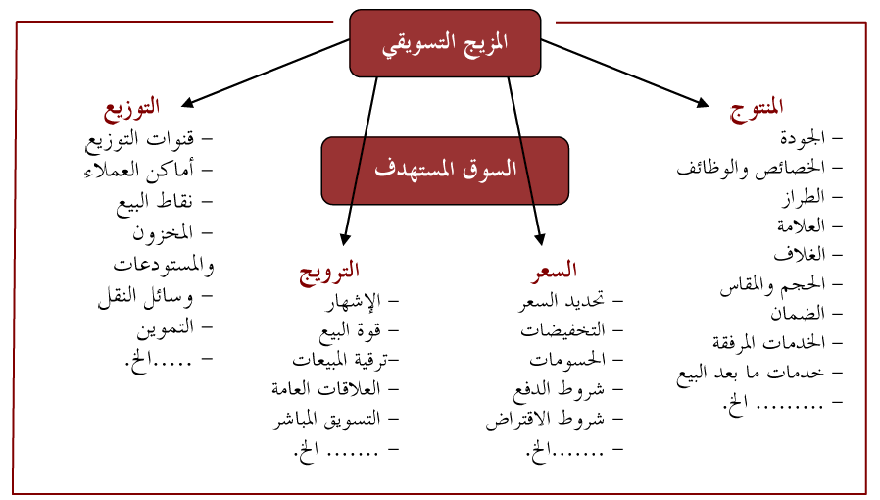

Slide 14
التسويق الاستراتيجي والتسويق العملي
التسويق العملي (التنفيذ)
التسويق الاستراتيجي (التحليل)
هدف غزو الأسواق
حاجات المستهلكين
المزيج التسويقي
(المحتوى)
تجزئة السوق
الاستهداف
التموقع
الشكـل :
التسويق الاستراتيجي والعملي
المصـدر: Helfer et Orsoni, Le marketing, 7°Ed, Vuibert, Paris 2001, p : 138
المزيج التسويقي (الميزانية)
جاذبية السوق
المخطط التسويقي
تنافسية المؤسسة
المتابعة والمراقبة
التنبؤ بالطلب

